Slide 1
Χημικοί Δεσμοί ΙΙ (συνέχεια):
Θεωρία Μοριακών Τροχιακών – Μεταλλικός Δεσμός
Διαλέξεις 17-18 – 12/12/2024

Slide 2
Θεωρία Μοριακών Τροχιακών

Slide 3
Εισαγωγή στη Θεωρία των Μοριακών Τροχιακών
Από την περίοδο μετά το 1945, η θεωρία των δεσμών σθένους, ως μέθοδος επίλυσης της εξίσωσης Schrodinger για μοριακές δομές, σταδιακά εγκαταλείφθηκε. Μέχρι και σήμερα η υπολογιστική μέθοδος που έχει επικρατήσει είναι αυτή των Μοριακών Τροχιακών (Molecular Orbital Method).
Η Μέθοδος Μοριακών Τροχιακών υποθέτει ότι τα ηλεκτρόνια στα μόρια καταλαμβάνουν μοριακά τροχιακά που καταλαμβάνουν το χώρο όλης της δομής.
  Οι ενέργειες των μοριακών τροχιακών υπολογίζονται από την επίλυση της εξίσωσης Schrodinger.
  Στη συνέχεια τα ηλεκτρόνια τοποθετούνται στα μοριακά τροχιακά σύμφωνα με την αρχή της ανοικοδόμησης και ακολουθώντας τους ίδιους κανόνες (Hund, Απαγορευτική αρχή Pauli) που εφαρμόζονται για ατομικά τροχιακά.
Η μέθοδος των ατομικών τροχιακών εξηγεί τα μοριακά φαινόμενα (πχ. ο παραμαγνητισμός του μορίου Ο₂) που η θεωρία δεσμών σθένους δύσκολα καταφέρνει. Η ιδέα της μεσομέρειας δεν μας είναι απαραίτητη πια – με τη μέθοδο μοριακών τροχιακών μια εικόνα επαρκεί για να εξηγήσουμε τη γεωμετρία κάθε μορίου ή πολυατομικού ιόντος. Από την άλλη πλευρά, οι δομές που προκύπτουν από τη θεωρία δεσμών σθένους είναι πιο απλές και κατανοητές.

Slide 4
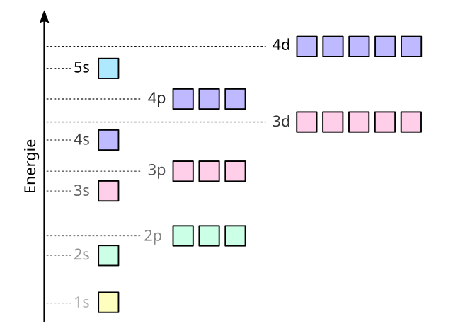
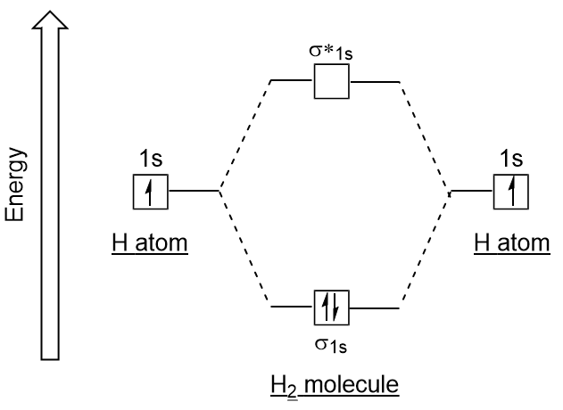
Εισαγωγή στη Θεωρία των Μοριακών Τροχιακών
Τα μαθηματικά που χρησιμοποιούνται για τον υπολογισμό των μοριακών τροχιακών, παρότι πιο εύκολα από τα μαθηματικά της θεωρίας δεσμών σθένους, παραμένουν εξαιρετικά δύσκολα για το επίπεδο της εισαγωγικής χημείας.
Τα συγγράμματα χημείας χρησιμοποιούν διαγράμματα ενεργειακών επιπέδων που είναι η αναπαράσταση των αποτελεσμάτων που έχουμε πάρει μετά από τους υπολογισμούς για κάθε μόριο.
Διάγραμμα ενεργειακών επιπέδων ατομικών τροχιακών
Διάγραμμα ενεργειακών επιπέδων μοριακών τροχιακών

Slide 5
Εισαγωγή στη Θεωρία των Μοριακών Τροχιακών
Όπως πάντα ξεκινάμε με την ερμηνεία του πιο απλού μορίου στη φύση, του μορίου H₂.
Κανόνας 1: Όταν ατομικά τροχιακά συνδυάζονται για να σχηματίσουν μοριακά τροχιακά, ο αριθμός των μοριακών τροχιακών που σχηματίζονται πρέπει να είναι ίσος με τον αριθμό των αρχικών ατομικών τροχιακών που συνδυάζονται.

Slide 6
Εισαγωγή στη Θεωρία των Μοριακών Τροχιακών
Κανόνας 2: Όταν δύο ατομικά τροχιακά συνδυάζονται για να σχηματίσουν δύο μοριακά τροχιακά, το ένα μοριακό τροχιακό θα είναι χαμηλότερης ενέργειας από τα συνδυαζόμενα ατομικά τροχιακά. Το δεύτερο θα είναι υψηλότερης ενέργειας σε σχέση με τα ατομικά τροχιακά που συνδυάζονται.
  Το μοριακό τροχιακό χαμηλότερης ενέργειας ονομάζεται δεσμικό μοριακό τροχιακό (bonding molecular orbital).
  Το μοριακό τροχιακό υψηλότερης ενέργειας ονομάζεται αντιδεσμικό μοριακό τροχιακό (antibonding molecular orbital).
Μοριακό τροχιακό υψηλότερης ενέργειας
Μοριακό τροχιακό χαμηλότερης ενέργειας

Slide 7
Εισαγωγή στη Θεωρία των Μοριακών Τροχιακών
Τα μοριακά τροχιακά του Η₂ είναι συμμετρικά ως προς τον άξονα που ενώνει τους δύο πυρήνες. Ακολουθώντας τη σημειολογία από τη θεωρία δεσμών σθένους, πρόκειται για σ-τροχιακά και γενικά όταν ένα δεσμικό σ-τροχιακό περιέχει ένα ζεύγος ηλεκτρονίων, ένα σ-δεσμός έχει σχηματιστεί.
Ότι έχουμε μάθει για τη γραφή ηλεκτρονιακών δομών για τα άτομα, εφαρμόζεται και στα μόρια:
  Τα e⁻ τοποθετούνται στα μοριακά τροχιακά ξεκινώντας από αυτό με τη χαμηλότερη ενέργεια.
  Ποτέ περισσότερα από δύο e⁻ σε ένα τροχιακό.
  Τα ζεύγη e⁻ πάντα με αντίθετα spin
Διάγραμμα ενέργειας μοριακών τροχιακών μορίου του H₂ στην θεμελιώδη κατάσταση.

Slide 8
Εισαγωγή στη Θεωρία των Μοριακών Τροχιακών
Η εικόνα παρουσιάζει συνεπώς το διάγραμμα ενέργειας μοριακών τροχιακών μορίου του H₂ στην θεμελιώδη κατάσταση.
Όπως και στην περίπτωση των ατόμων, και εδώ μπορούμε να συμβολίσουμε τη θεμελιώδη κατάσταση: (σ_{1s})²
Ένα μόριο είναι εξ ορισμού στην θεμελιώδη κατάσταση και διεγείρεται μόνο όταν τα e⁻ του διεγερθούν λόγων κρούσεων, θερμικής ενέργειας ή Η/Μ ακτινοβολίας.
Όταν ένα ηλεκτρόνιο που ανήκει σε δεσμό διεγείρεται και προωθείται στην αντιδεσμική περιοχή, ο δεσμός καταλύεται. Σε αυτήν την περίπτωση, το μόριο του H₂ διασπάται και επανερχόμαστε στην κατάσταση του συστήματος με δύο αυτόνομα άτομα H.

Slide 9
Εισαγωγή στη Θεωρία των Μοριακών Τροχιακών
Τα διαγράμματα μοριακών τροχιακών παρουσιάζουν πάντα τα τροχιακά χαμηλότερης ενέργειας. Μοριακά τροχιακά υψηλότερης ενέργειας μπορούν να σχηματιστούν από συνδυασμό 2s τροχιακών ή 2p_{x} τροχιακών. Αυτές οι ανώτερες ενεργειακές καταστάσεις, παρότι δεν παρουσιάζονται, είναι σημαντικές για να εξηγήσουμε φάσματα εκπομπής των μορίων στο υπέρυθρο ή στο υπεριώδες.
Κανόνας 3: Τα ατομικά τροχιακά που συνδυάζονται για να σχηματίσουν ένα μοριακό τροχιακό πρέπει να είναι της ίδιας ενέργειας. πχ. ένα 1s τροχιακό από ένα άτομο Η και ένα 2s τροχιακό από ένα άλλο άτομο H δε μπορούν να συνδυαστούν για να φτιάξουν ένα μοριακό τροχιακό.

Slide 10
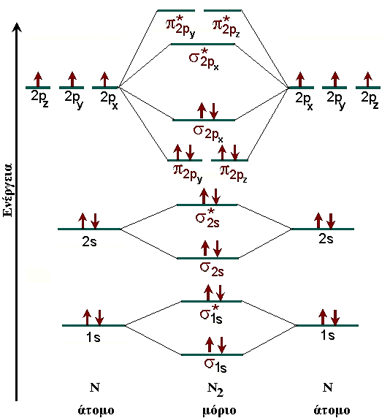
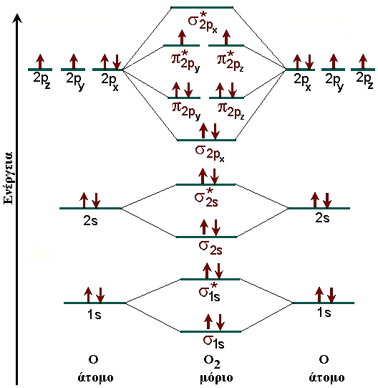
Ομοπυρηνικά διατομικά μόρια (εκτός του H₂)

Slide 11
Ομοπυρηνικά διατομικά μόρια (εκτός του H₂)
Η αύξουσα ενέργεια των τροχιακών που παρουσιάζεται για την περίπτωση του Ο₂ γίνεται πιο εύκολα αντιληπτή με βάση όσα έχουμε δει ως τώρα. Ο συνδυασμός δύο p τροχιακών για να φτιάξουν έναν σ-τροχιακό οδηγεί σε χαμηλότερη ενέργεια από την πλευρική προσέγγιση δύο p τροχιακών για να σχηματίσουν π-τροχιακό. Όμως αυτή η διάταξη οδηγεί σε λανθασμένες προβλέψεις των μαγνητικών ιδιοτήτων των διατομικών μορίων των στοιχείων πριν το Ο. Γιατί συμβαίνει αυτό;
Το Ο (και το F που ακολουθεί) έχουν υψηλό δραστικό πυρηνικό φορτίο και η διαφορά ενέργειας μεταξύ των 2s και των 2p τροχιακών σε αυτά τα στοιχεία είναι της τάξης των 2500kJ/mol. Συγκριτικά τα στοιχεία από το Li έως το N έχουν αντίστοιχη διαφορά 200kJ/mol. Γι’ αυτό, για τα στοιχεία από το Li έως το N, η αλληλεπίδραση των 2s και 2p τροχιακών είναι σημαντική και οι ενέργειες των δύο π_{2p} τροχιακών είναι χαμηλότερες από την ενέργεια του σ_{2p}.

Slide 12
Ομοπυρηνικά διατομικά μόρια (εκτός του H₂)
Κανόνας 4: Η σειρά συμπλήρωσης των μοριακών τροχιακών για διατομικά μόρια στοιχείων βαρύτερων του O είναι:
Η σειρά συμπλήρωσης των μοριακών τροχιακών για διατομικά μόρια στοιχείων ελαφρύτερων του O είναι:

Slide 13
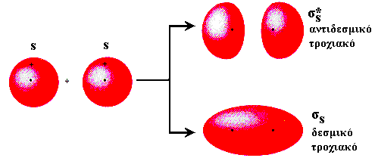
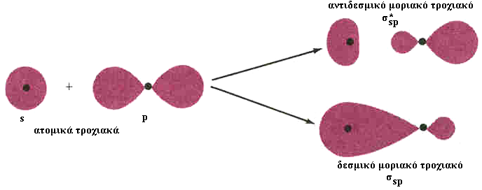
Απεικόνιση μοριακών τροχιακών
Αλληλεπίδραση s-s
Αλληλεπίδραση s-p

Slide 14
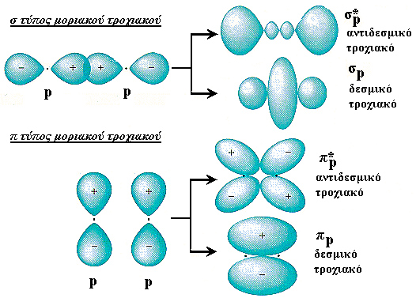
Απεικόνιση μοριακών τροχιακών
Αλληλεπίδραση p-p

Slide 15
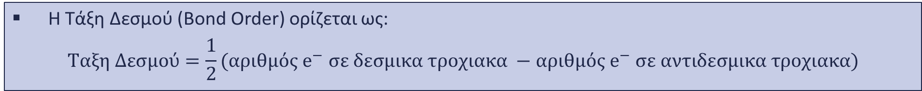
Τάξη δεσμού στη θεωρία μοριακών τροχιακών
Η Τάξη Δεσμού (Bond Order) ορίζεται ως:
$$Ταξη Δεσμού=\frac{1}{2}(αριθμός e^{−} σε δεσμικα τροχιακα −αριθμός e^{−} σε αντιδεσμικα τροχιακα)$$
Για την τάξη δεσμού ισχύει ότι είχαμε αναφέρει και στη θεωρία Lewis:
  Τάξη Δεσμού 1 – Μονός Δεσμός
  Τάξη Δεσμού 2 – Διπλός Δεσμός
  Τάξη Δεσμού 3 – Τριπλός Δεσμός
Τάξη Δεσμού=1/2 (2-0) =1

Slide 16
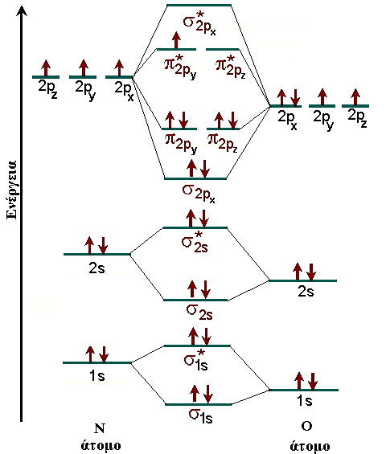
Διατομικά μόρια ετεροπυρηνικών ατομών
Η σημαντικότερη διαφορά μεταξύ μορίων των ίδιων στοιχείων και μορίων διαφορετικών στοιχείων είναι ότι οι μοριακοί δεσμοί στα δεύτερα είναι πιο πολικοί.
Τα δεσμικά μοριακά τροχιακά του μορίου NO είναι ενεργειακά πιο κοντά με τα ατομικά τροχιακά του πιο ηλεκτραρνητικού ατόμου, του O.
Τα αντιδεσμικά μοριακά τροχιακά είναι ενεργειακά πιο κοντά στα ατομικά τροχιακά του λιγότερο ηλεκτραρνητικού ατόμου, του N.
Αν οι ενέργειες των ατομικών τροχιακών από τα οποία σχηματίζονται τα μοριακά τροχιακά έχουν μεγάλες διαφορές, το διάγραμμα ενεργειακών επιπέδων δε θα μοιάζει σαν αυτά των ομοπυρηνικών ατόμων. Γι’ αυτό και σπάνια θα δείτε σε συγγράμματα χημείας διαγράμματα πιο πολύπλοκων μορίων.

Slide 17
Ο Μεταλλικός Δεσμός – Μεταλλικά στερεά

Slide 18
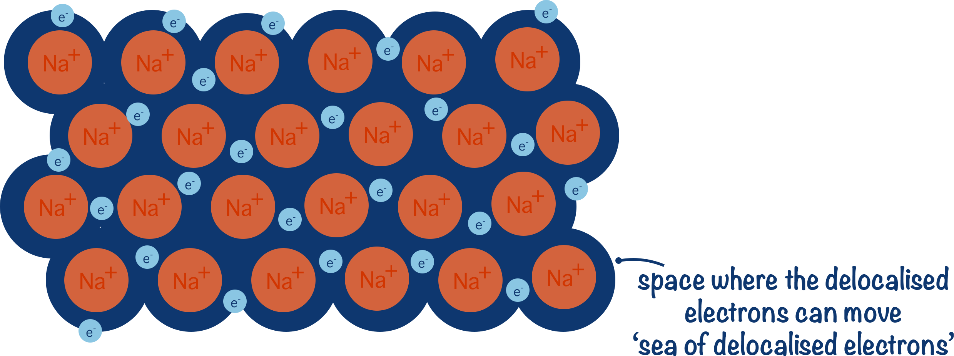
Μεταλλικός Δεσμός – Παραδοσιακή Θεώρηση
Ο δεσμός που αναπτύσσεται μεταξύ μεταλλικών στοιχείων ονομάζεται μεταλλικός δεσμός.
Ήδη έχουμε σημειώσει ότι τα μέταλλα έχουν την τάση να χάνουν ηλεκτρόνια, πράγμα που σημαίνει ότι έχουν σχετικά χαμηλές ενέργειες ιονισμού.
Επίσης, τα περισσότερα μέταλλα σε κανονικές συνθήκες είναι στερεά, συνεπώς αναμένουμε ότι τα άτομα των μετάλλων διατάσσονται σε ένα κρυσταλλικό πλέγμα.
Η παραδοσιακή θεώρηση του μεταλλικού δεσμού που εξηγεί τη συμπεριφορά των μεταλλικών στερεών είναι το μοντέλο της «Θάλασσας Ηλεκτρονίων» (Electron Sea Model).
Σύμφωνα με αυτό το μοντέλο όταν άτομα μετάλλου συνδέονται μεταξύ τους για να σχηματίσουν ένα στερεό πλέγμα, κάθε άτομο «δωρίζει» ένα ή περισσότερα ηλεκτρόνια σε μια θάλασσα ηλεκτρονίων. Τα ηλεκτρόνια αυτά λέγονται απεντοπισμένα (delocalized)
Στο παράδειγμα κάθε άτομο Na δίνει ένα e⁻ σθένους στη «θάλασσα» και γίνεται ιόν Να. Τα κατιόντα συγκρατούνται από την έλξη τους στη θάλασσα των ηλεκτρονίων.

Slide 19
Electron Sea Model - Επιτυχίες
Αν και το μοντέλο της θάλασσας ηλεκτρονίων είναι απλό, ερμηνεύει πολλές από τις ιδιότητες των μετάλλων.
  Τα μέταλλα φέρουν ηλεκτρισμό επειδή —σε αντίθεση με τα ιοντικά στερεά, στα οποία τα ηλεκτρόνια εντοπίζονται σε ένα ιόν— τα ηλεκτρόνια σε ένα μέταλλο είναι ελεύθερα να κινούνται. Η κίνηση ή η ροή των ηλεκτρονίων ως απόκριση σε ένα ηλεκτρικό δυναμικό (ή τάση) είναι ένα ηλεκτρικό ρεύμα.
  Τα μέταλλα είναι επίσης εξαιρετικοί αγωγοί της θερμότητας, και πάλι λόγω των υψηλής κινητικότητας ηλεκτρονίων, τα οποία βοηθούν στη διασπορά της θερμικής ενέργειας σε όλο το μέταλλο.
  Το μοντέλο της θάλασσας ηλεκτρονίων λαμβάνει ερμηνεύει την ελασιμότητα και την ολκιμότητα των μετάλλων. Δεδομένου ότι δεν υπάρχουν συγκεκριμένοι «δεσμοί» σε ένα μέταλλο, μπορούμε να το παραμορφώσουμε σχετικά εύκολα αναγκάζοντας τα μεταλλικά ιόντα να γλιστρήσουν το ένα δίπλα στο άλλο. Η θάλασσα ηλεκτρονίων δέχεται εύκολα παραμορφώσεις ρέοντας στο νέο σχήμα.

Slide 20
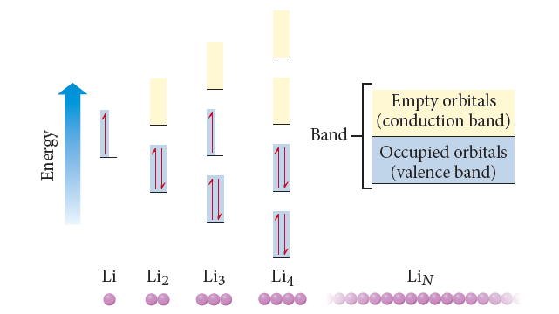
Σύγχρονη Θεώρηση – Η Θεωρία Ζώνης
Εξετάστε μια σειρά μορίων που κατασκευάζονται από μεμονωμένα άτομα Li. Τα επίπεδα ενέργειας των ατομικών τροχιακών και τα μοριακά τροχιακά που προκύπτουν για τα Li, Li₂, Li₃, Li₄ και Li_{N} είναι όπως στην εικόνα. Τι παρατηρείτε;
Τα ηλεκτρόνια καταλαμβάνουν συνεχώς τα δεσμικά τροχιακά χαμηλότερης ενέργειας – τα αντιδεσμικά μοριακά τροχιακά υψηλότερης ενέργειας μένουν κενά.

Slide 21
Σύγχρονη Θεώρηση – Η Θεωρία Ζώνης
Το μόριο Li_{N} (μεταλλικό Li) περιέχει N ηλεκτρόνια και N μοριακά τροχιακά. Ωστόσο, επειδή υπάρχουν τόσα πολλά μοριακά τροχιακά, οι ενεργειακές αποστάσεις μεταξύ τους είναι απειροελάχιστα μικρές. Δεν είναι πλέον διακριτά ενεργειακά επίπεδα, αλλά μάλλον αποτελούν μια ζώνη ενεργειακών επιπέδων.
Τα μισά από τα τροχιακά στη ζώνη (N/2) είναι δεσμικά μοριακά τροχιακά και (στους 0 K) αυτά τα τροχιακά περιέχουν τα ηλεκτρόνια σθένους Ν. Αυτή η ζώνη ονομάζεται ζώνη σθένους (Valence Band).
Τα άλλα N/2 μοριακά τροχιακά είναι αντιδεσμικά και (στους 0 K) είναι εντελώς άδεια. Αυτή η ζώνη ονομάζεται ζώνη αγωγιμότητας (Conduction Band).

Slide 22
Σύγχρονη Θεώρηση – Η Θεωρία Ζώνης
Στο Li, το υψηλότερο καταλαμβανόμενο μοριακό τροχιακό βρίσκεται στη μέση μιας ζώνης τροχιακών και η διαφορά ενέργειας μεταξύ αυτού και του αντιδεσμικού τροχιακού είναι απειροελάχιστα μικρή. Επομένως, πάνω από τους 0 K, τα ηλεκτρόνια μπορούν εύκολα να κάνουν τη μετάβαση από τη ζώνη σθένους στη ζώνη αγωγιμότητας. Επειδή τα ηλεκτρόνια στη ζώνη αγωγιμότητας έχουν κινητικότητα, το Li, όπως όλα τα μέταλλα, είναι καλός ηλεκτρικός αγωγός.
Τα υψηλής κινητικότητας ηλεκτρόνια στη ζώνη αγωγιμότητας είναι επίσης υπεύθυνα για τη θερμική αγωγιμότητα των μετάλλων. Όταν ένα μέταλλο θερμαίνεται, τα ηλεκτρόνια διεγείρονται σε μοριακά τροχιακά υψηλότερης ενέργειας. Αυτά τα ηλεκτρόνια μεταφέρουν γρήγορα τη θερμική ενέργεια σε όλο το κρυσταλλικό πλέγμα.

Slide 23
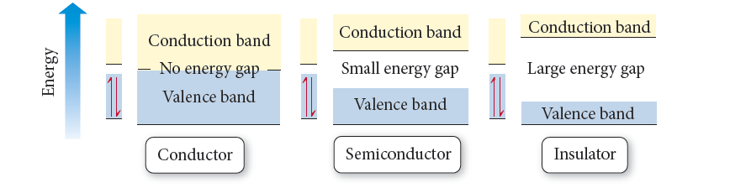
Σύγχρονη Θεώρηση – Αγωγοί, Ημιαγωγοί, Μονωτές
Στα μέταλλα, η ζώνη σθένους και η ζώνη αγωγιμότητας είναι ενεργειακά συνεχείς - η διαφορά ενέργειας μεταξύ της κορυφής της ζώνης σθένους και του κάτω μέρους της ζώνης αγωγιμότητας είναι απειροελάχιστα μικρή.
Ωστόσο, στους ημιαγωγούς και τους μονωτές, υπάρχει ένα ενεργειακό χάσμα, που ονομάζεται χάσμα ζώνης (Band Gap), μεταξύ της ζώνης σθένους και της ζώνης αγωγιμότητας
Στους μονωτές, το χάσμα ζώνης είναι μεγάλο και τα ηλεκτρόνια δεν προωθούνται στη ζώνη αγωγιμότητας σε συνηθισμένες θερμοκρασίες, με αποτέλεσμα να μην υπάρχει ηλεκτρική αγωγιμότητα. Στους ημιαγωγούς, το χάσμα ζώνης είναι μικρότερο. Ως αποτέλεσμα, η αγωγιμότητα των ημιαγωγών αυξάνεται με την αύξηση της θερμοκρασίας επειδή η θερμότητα επιτρέπει σε μεγαλύτερο αριθμό ηλεκτρονίων να προωθηθεί θερμικά στη ζώνη αγωγιμότητας.

Slide 24
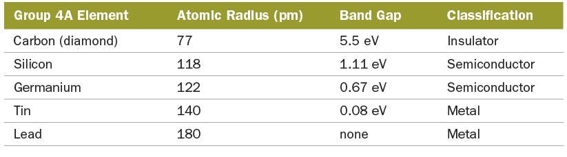
Σύγχρονη Θεώρηση – Αγωγοί, Ημιαγωγοί, Μονωτές

